Slide 1
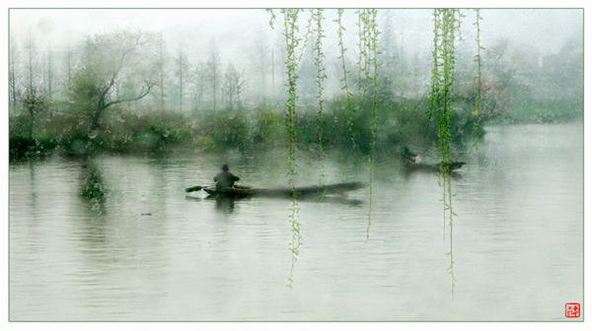

春雨的色彩

Slide 2
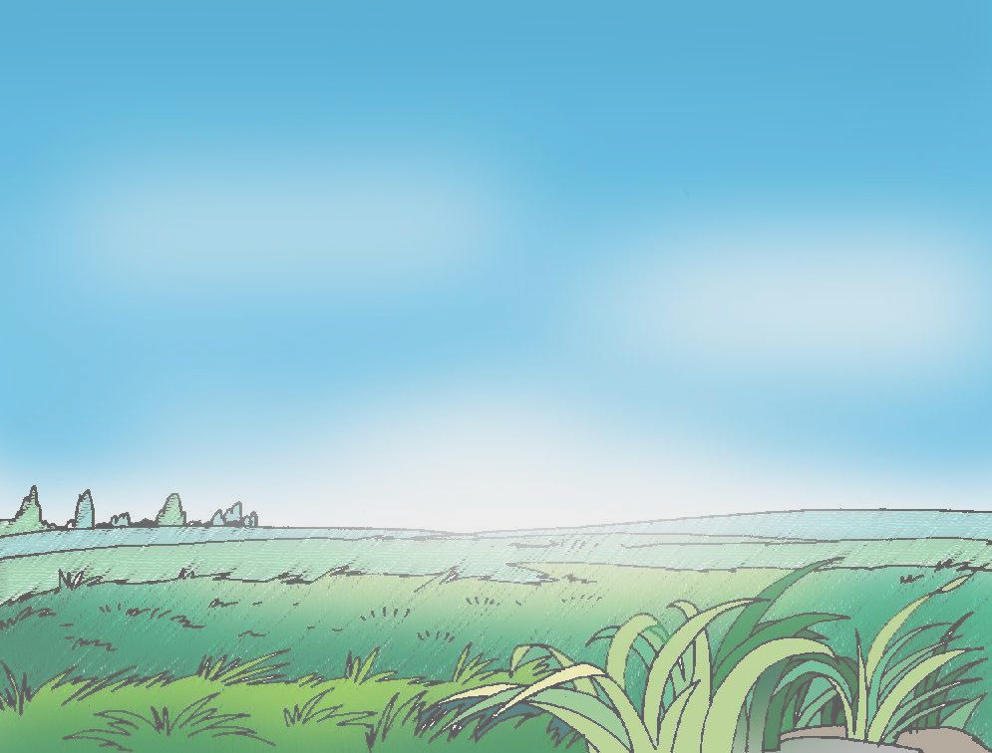
xiàn zhēng lùn qù tí
线条 争论 有趣 问题
yán lín huān dǐ
颜色 淋雨 欢乐 到底
dī sǎ yóu
水滴 洒水车 油菜花

Slide 3
心苗茁壮

Slide 4
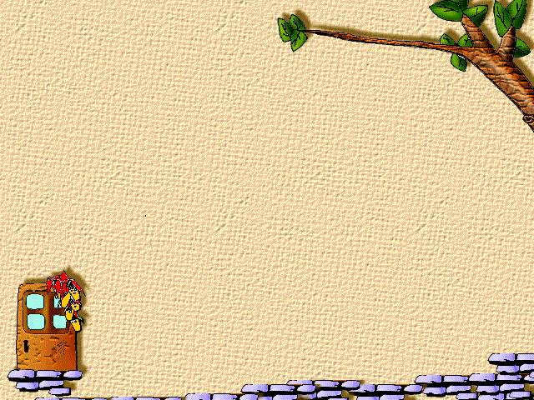


花
绿
草

Slide 5
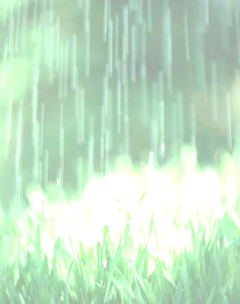
草地 柳树图
春雨，像春姑娘纺出
xiàn
的线，轻轻地落到地上，
沙沙沙，沙沙沙……

Slide 6
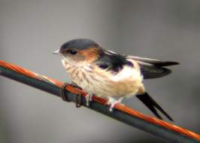
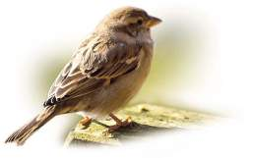
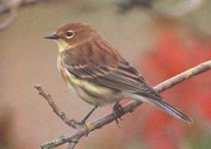

田野里，一群小鸟正
zhēng lùn qù tí
在争论一个有趣的问题。

Slide 7
田野里，一群小鸟正在争论一个有趣的问题：
春雨到底是什么颜色的
?

Slide 8
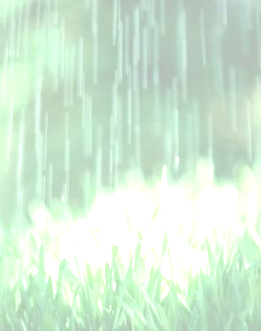
线条 争论 有趣
问题 颜色 淋雨
欢乐 到底 水滴
洒水车 油菜花

Slide 9
春雨到底是什么颜色的？

Slide 10
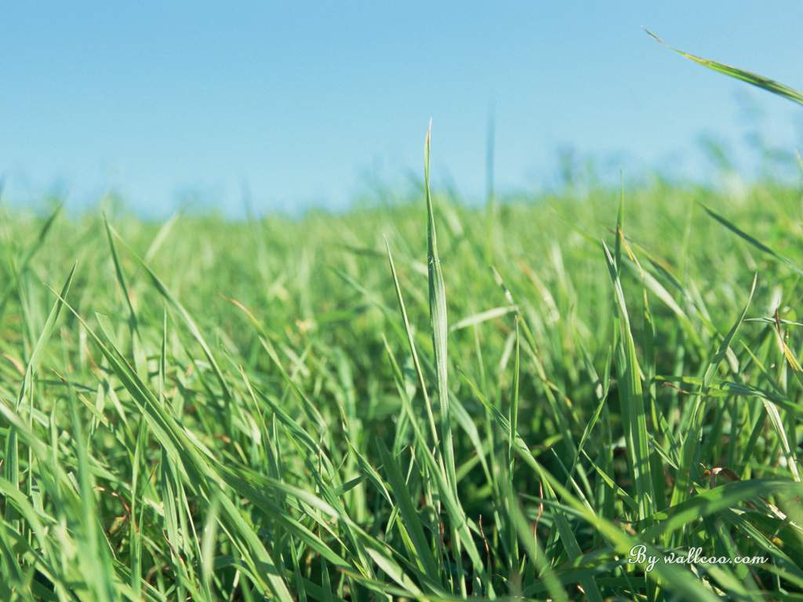

Slide 11
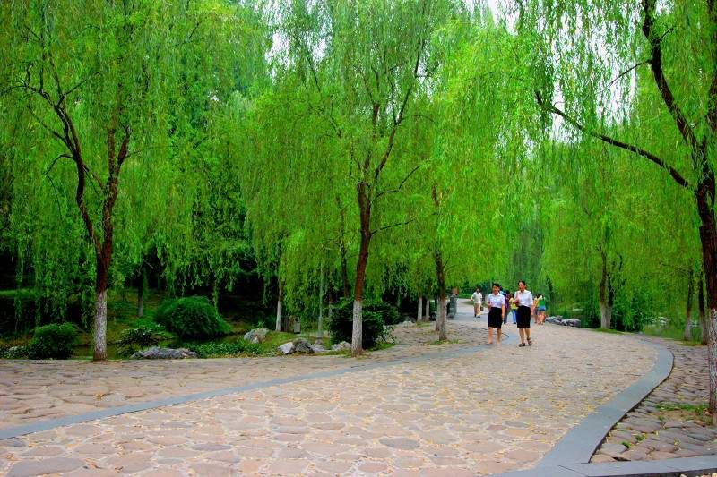

Slide 12
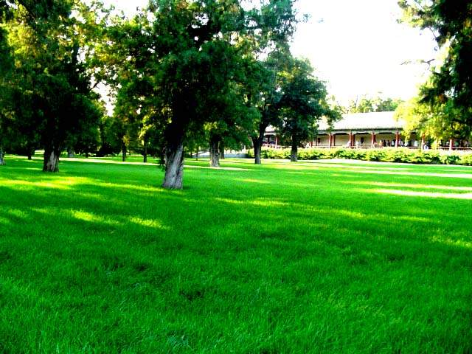

Slide 13
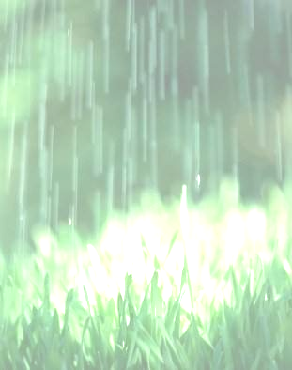
小燕子说：“春雨是绿
色的。你们瞧，春雨落到草
地上，草就绿了。春雨淋在
柳树上，柳枝也绿了。”

Slide 14
春雨到底是什么颜色的？

Slide 15
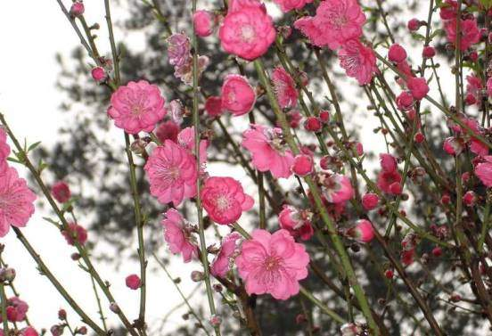

Slide 16
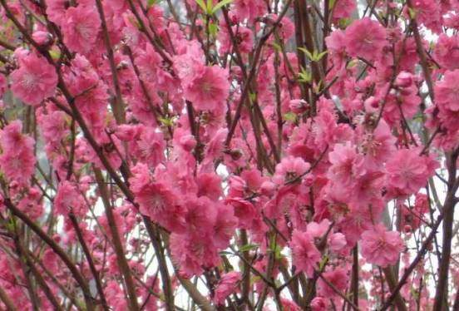

Slide 17
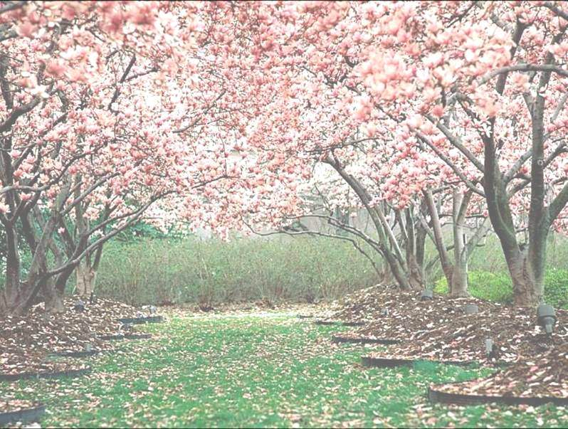

Slide 18
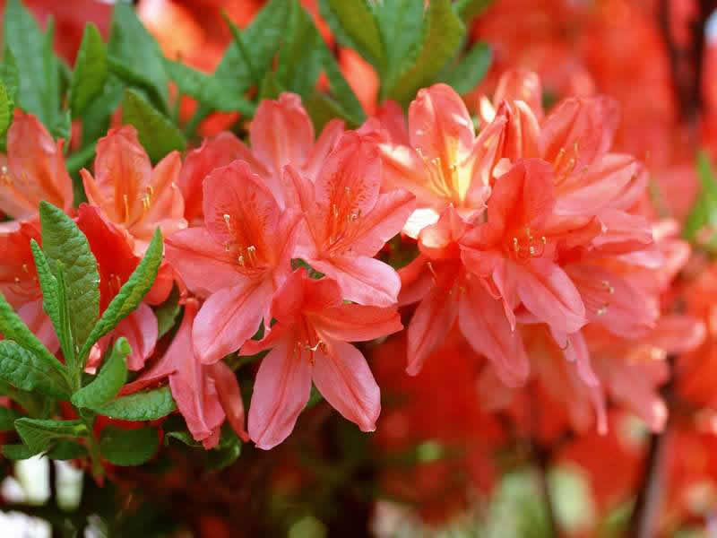

Slide 19
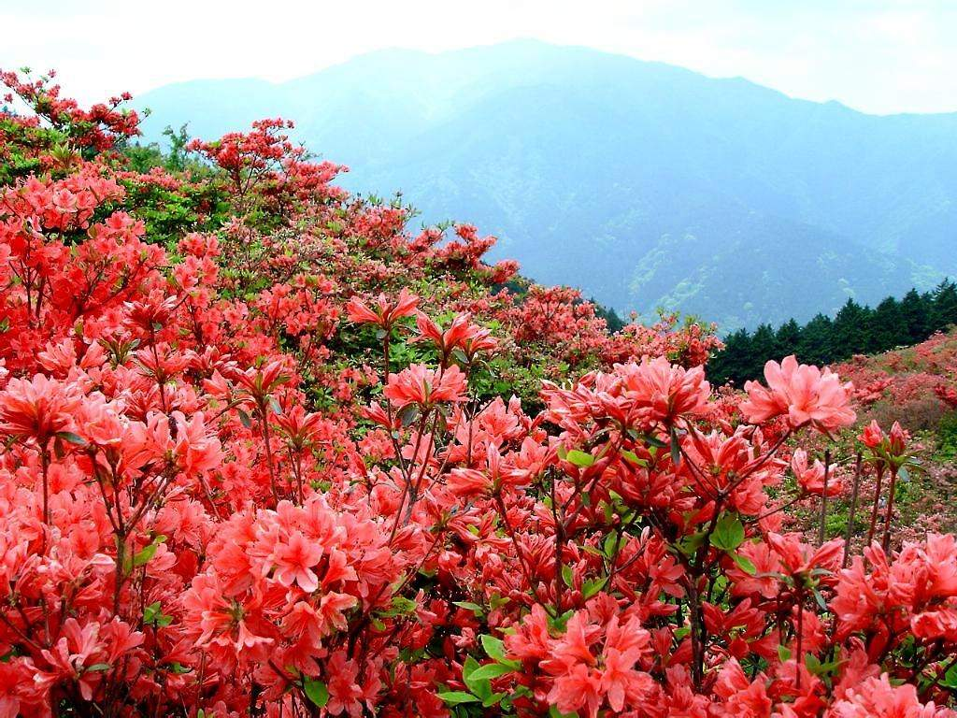

Slide 20
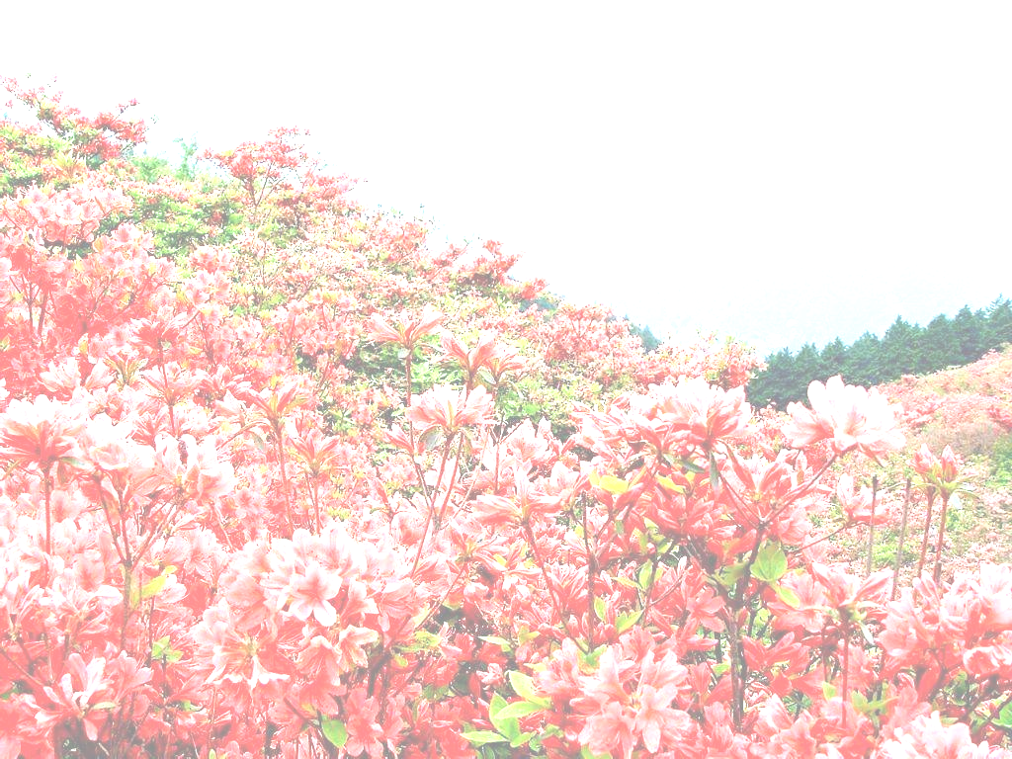
麻雀说：“不对，春雨是红色的。你们瞧，春雨洒在桃树上，桃花红了。春雨滴在杜鹃丛中，杜鹃花也红了。”

Slide 21
春雨到底是什么颜色的？

Slide 22
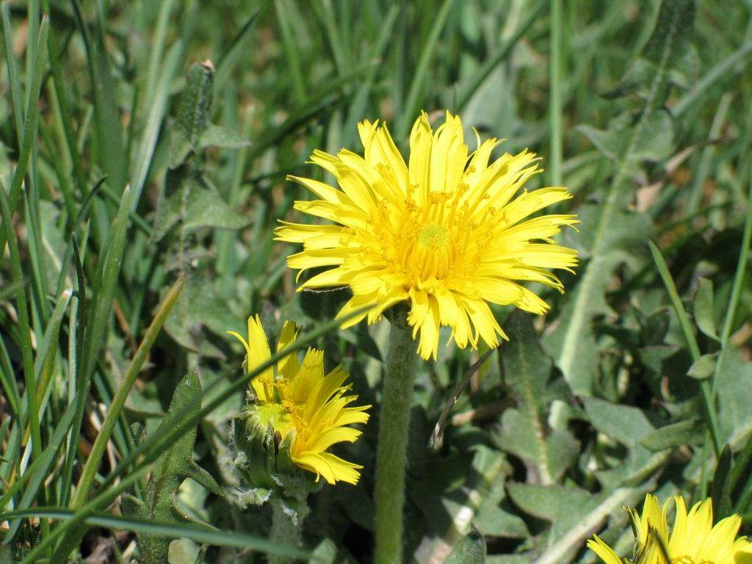

Slide 23
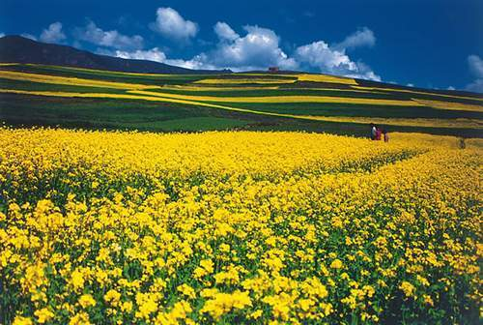

Slide 24
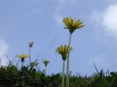


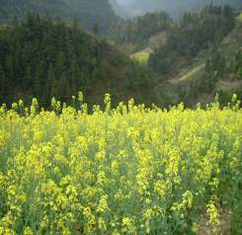
小黄莺说：“不对，不对，春雨是黄色的。你们看，春雨落在油菜地里，油菜花黄了。春雨落在蒲公英上，蒲公英花也黄了。”

Slide 25
小燕子说：“春雨是绿色的。你们瞧，春雨落到草地上，草就绿了。春雨淋在柳树上，柳枝也绿了。”
麻雀说：“不对，春雨是红色的。你们瞧，春雨洒在桃树上，桃花红了。春雨滴在杜鹃丛中，杜鹃花也红了。”
小黄莺说：“不对，不对，春雨是黄色的。你们看，春雨落在油菜地里，油菜花黄了。春雨落在蒲公英上，蒲公英花也黄了。”

Slide 26
春雨听了大家的争论，下得
更欢了，沙沙沙，沙沙沙……

Slide 27
春雨还会是什么颜色的呢？

Slide 28
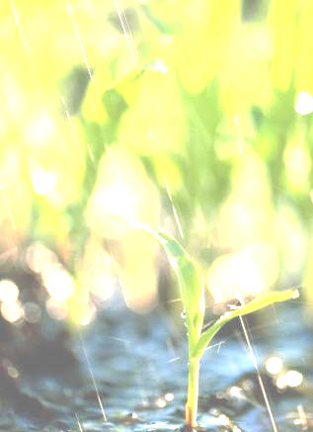
春雨是绿色的，因为春雨落在柳树上，柳树绿了。
春雨是红色的，因为春雨落在桃花上，桃花红了。
春雨是______ ，因为春雨落在_____上，____了。

Slide 29
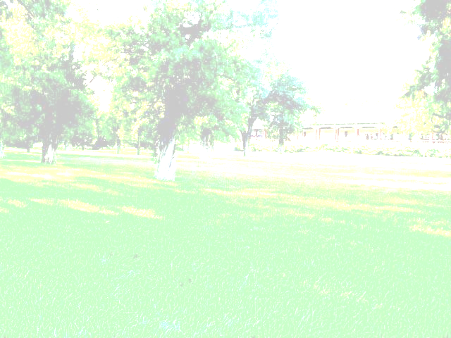

小雨小雨沙沙沙，沙沙沙，种子种子在说话，在说话：哎呀呀雨水真甜，哎哟哟我要发芽。
小雨小雨沙沙沙，沙沙沙，种子种子在说话，在说话：哎呀呀我要出土，哎哟哟我要长大。

Slide 30
你
们

Slide 31
我会写
绿
红
桃红柳绿 红通通 红艳艳
绿树成荫 绿油油 绿茵茵

